Slide 1
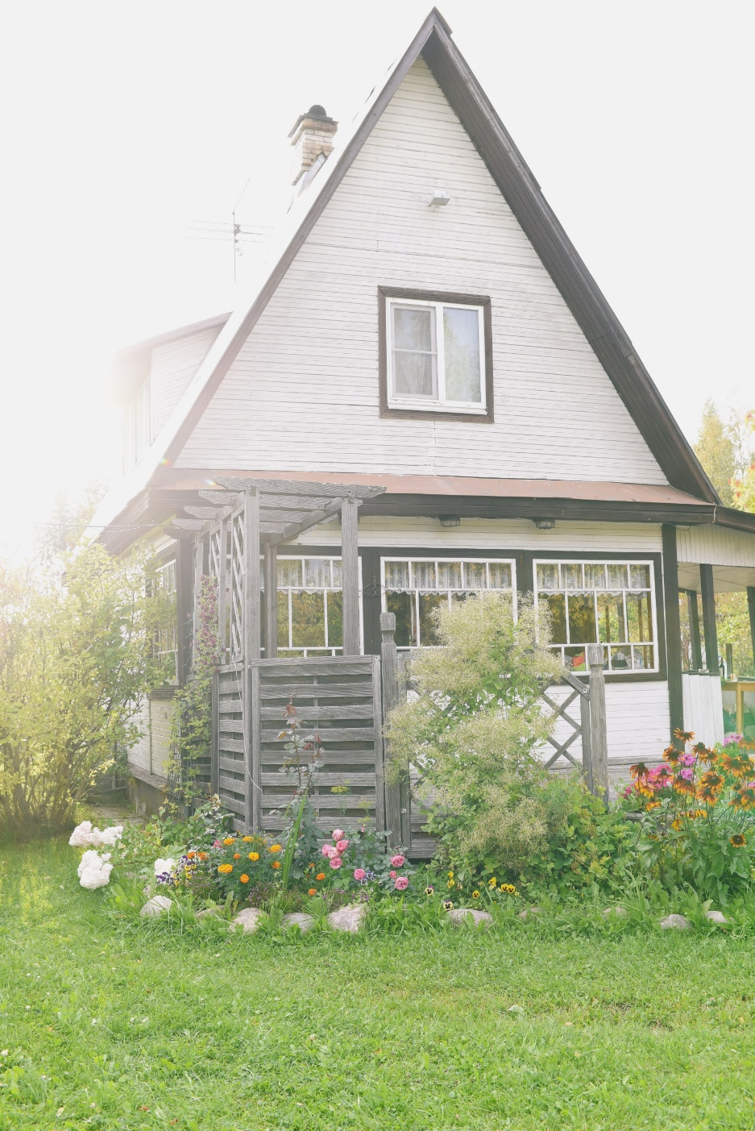
语文园地（七）
语文精品课件 五年级上册
授课老师：某某
授课时间：20XX

Slide 2
学习目标
1.通过“交流平台”的学习，初步体会景物的静态描写和动态描写。
2.通过“词句段运用”的学习，学习设计海报，体会作者是怎样把一个画面写具体的，并试着仿写句子。
3.通过看图、感悟、体验、诵读，体会古诗，朗读并背诵古诗《渔歌子》，积累古诗。

Slide 3
交流平台
一簇簇树叶伸到水面上。树叶真绿得可爱。那是许多株茂盛的榕树，看不出主干在什么地方。
我有机会看清它的真面目，真是一株大树，枝干的数目不可计数。枝上又生根，有许多跟直垂到地上，伸进泥土里。一部分树枝垂到水面，从远处看，就像一株大树卧在水面上。
作者笔下的榕树枝繁叶茂、翠色欲滴，大得令人惊叹。这两段静态描写让我感到榕树旺盛的生命力。

Slide 4
交流平台
我们看时，那竹窗帘儿里果然有了月亮，款款地悄没声儿地溜进来，出现在窗前的穿衣镜上：原来月亮是长了腿的，爬着那竹帘格儿，先是一个白道儿，再是半圆，渐渐地爬得高了，穿衣镜上的圆便满盈了。
月亮像个淘气的孩子，顺着竹帘格儿往上爬，竟然跑到穿衣镜上去了。这一段的动态描写把月亮慢慢升高的过程写得既活泼又有趣。

Slide 5
交流平台
练一练，学运用。
回忆自己读书时遇到过的这样的句子，在小组中交流。
月亮还在竹帘儿上爬，那满圆却慢慢儿又亏了，末了，便全没了踪迹，只留下一个空镜，一个失望。
写出了月亮位置和形状的变化。

Slide 6
交流平台
我们都跑了出来。它果然就在院子里，但再也不是那么一个满满的圆了。满院子的白光，是玉玉的，银银的，灯光也没有这般儿亮的。院子的中央处，是那棵粗粗的桂树，疏疏的枝，疏疏的叶，桂花还没有开，却有了累累的骨朵儿了。我们都走近去，不知道那个满圆儿去哪儿了，却疑心这骨朵儿是繁星儿变的；抬头看看天空，星儿似乎就比平日少了许多，月亮正在头顶，明显大多了，也圆多了，清清晰晰看见里边有个什么东西。
通过对月光的描写表现了月亮的明亮。

Slide 7
交流平台
起初周围是静寂的。后来忽然起了一声鸟叫。我们把手一拍，便看见一只大鸟飞了起来。接着又看见第二只，第三只。我们继续拍掌，树上就变得热闹了，到处都是鸟声，到处都是鸟影。大的，小的，花的，黑的，有的站在树枝上叫，有的飞起来，有的在扑翅膀。
写出了鸟的天堂由静到动的变化过程。

Slide 8
交流平台
一只画眉鸟飞了出来，被我们的掌声一吓，又飞进了叶丛，站在一根小枝上兴奋地叫着，那歌声真好听。
通过对画眉鸟动态的具体描写，表现了鸟的天堂中鸟的自由和快乐。

Slide 9
拓展
小朋友，你知道海报的分类吗？
a.政治类：传播政治思想，提高人们的思想觉悟的海报。如“我们不能忘记”、“喜迎十九大”。
b.文化类：传递文化，体育信息的海报。根据宣传内容的不同，可分为多种，如运动会海报，音乐节海报，电影海报等。
c.公益类：是通过表现的主题来碰撞人们的生活和精神领域的海报。如以人类生命健康为主题的“吸烟有害健康”海报。
d.商业类：以宣传商品获取经济利益为目的而制作的海报。
e.娱乐类：传递娱乐信息的海报。

Slide 10
拓展
小朋友，你知道海报的特点吗？
(1)广告宣传性：海报希望社会各界的参与，它是广告的一种。有的海报加以美术的设计，以吸引更多的人加入活动。海报可以在媒体上刊登、播放，但大部分是张贴于人们易于见到的地方。其广告性色彩极其浓厚。
(2)商业性：海报是为某项活动作的前期广告和宣传，其目的是让人们参与其中，演出类海报占海报中的大部分，而演出类广告又往往着眼于商业性目的。当然，学术报告类的海报一般是不具有商业性的。

Slide 11
拓展
小朋友，你知道海报的用途吗？
a.广告宣传海报：可以传播到社会中，主要为提高企业或个人的知名度。
b.现代社会海报：较为普遍的社会现象，为大数人所接纳，提供现代生活的重要信息。
c.企业海报：为企业部门所认可，他可以利用到控制员工的一些思想，引发思考。
d.文化宣传海报：所谓文化是当今社会必不可少的，无论是多么偏僻的角落，多么寂静的山林，都存在着文化明星海报。

Slide 12
拓展
二、读下面两组例句，体会作者是如何把一个画面写具体的，仿照着写一写。
夕阳西下，乌鸦归巢。
夕阳斜照西山时，动人的是点点归鸦急急匆匆地朝窠里飞去。
院子的中央，有一棵桂树。
院子的中央处，是那棵粗粗的桂树，疏疏的枝，疏疏的叶，桂花还没有开，却有了累累的骨朵儿了。
①作者抓住归鸦的动态特点，把画面写具体。
②作者抓住桂树的静态特点，把画面写具体。
作者是如何把一个画面写具体的？

Slide 13
拓展
练一练，学运用。
仿照例句写一写。
眼前是一条清澈的小河。
示例：大家的眼前是一条蜿蜒曲折而又清澈的小河。

Slide 14
拓展
小狗在公园的草坪上玩耍。
示例：王阿姨家的小狗在南湖公园的草坪上快活地玩耍。

Slide 15
版权声明
感谢您下载xippt平台上提供的PPT作品，为了您和xippt以及原创作者的利益，请勿复制、传播、销售，否则将承担法律责任！xippt将对作品进行维权，按照传播下载次数进行十倍的索取赔偿！
1. 在xippt出售的PPT模板是免版税类(RF:
Royalty-Free)正版受《中国人民共和国著作法》和《世界版权公约》的保护，作品的所有权、版权和著作权归xippt所有,您下载的是PPT模板素材的使用权。
2. 不得将xippt的PPT模板、PPT素材，本身用于再出售,或者出租、出借、转让、分销、发布或者作为礼物供他人使用，不得转授权、出卖、转让本协议或者本协议中的权利。

Slide 16
谢谢各位倾听！
语文精品课件 五年级上册
授课老师：某某
授课时间：20XX

